Slide 1
Smart Kiosk
Don Bosco Jugendwerk Nürnberg

Slide 2


Smart Kiosk
Kooperationsprojekt zwischen dem Don Bosco Jugendwerk Nürnberg
und der
Technischen Hochschule Nürnberg

Slide 3
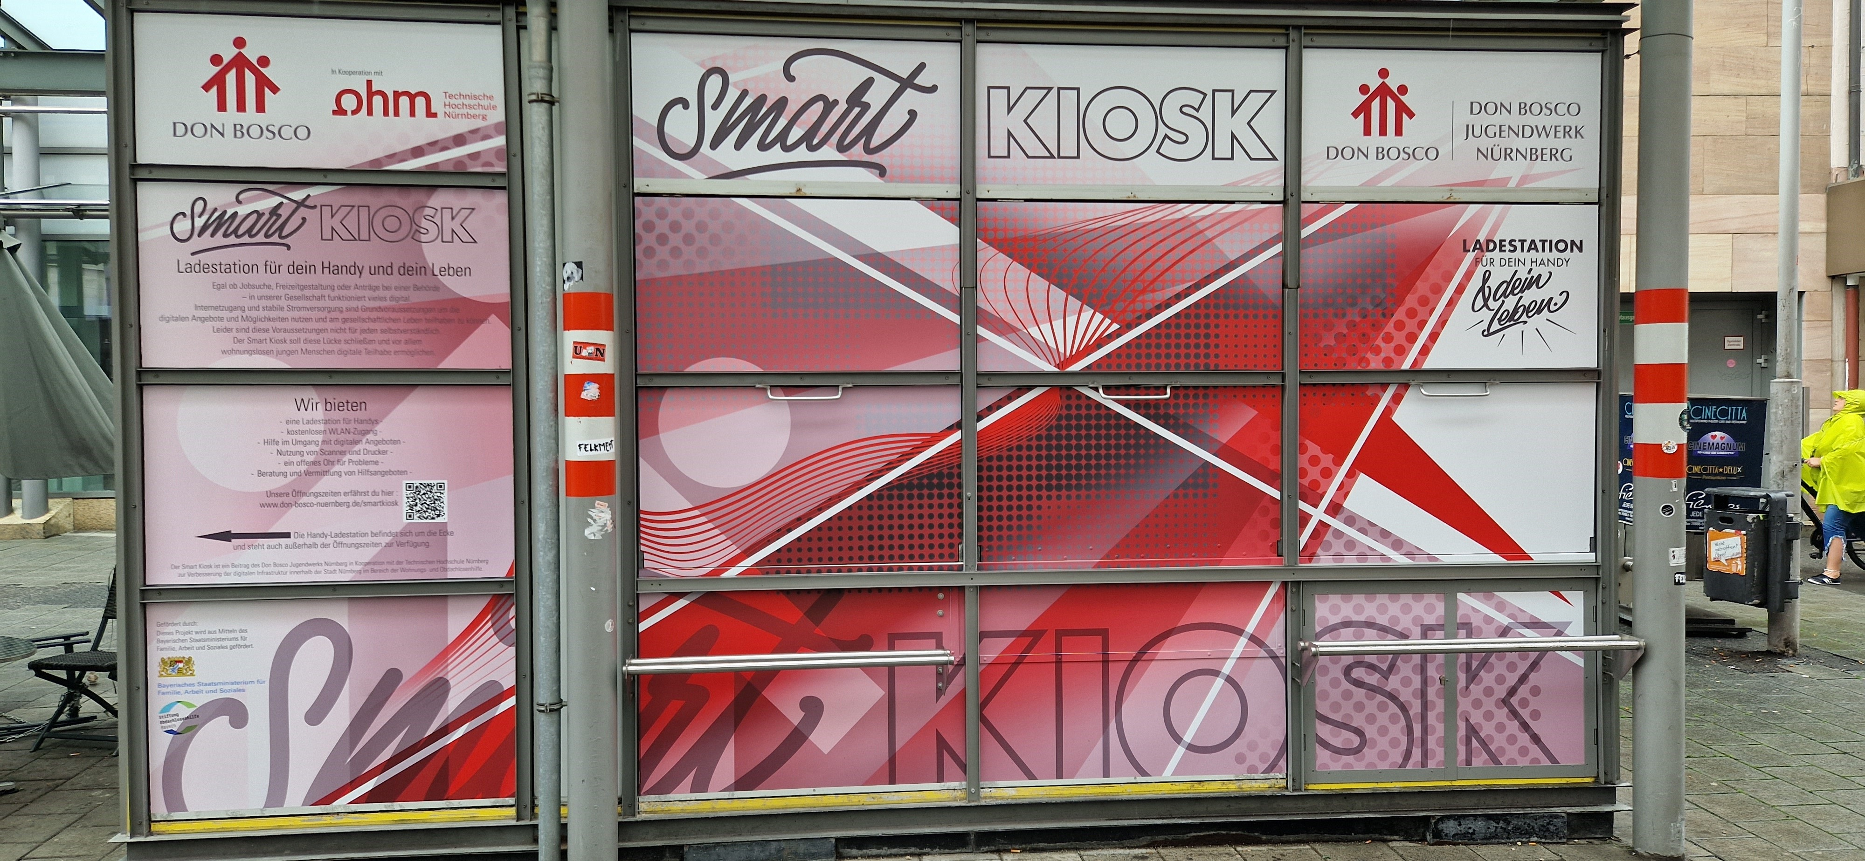
`Smart Kiosk`:
(Digitale) Teilhabe für wohnungslose, junge Menschen in der Stadtgesellschaft – Beratungsangebote von sozialpädagogischen Fachkräften und Peers

Slide 4
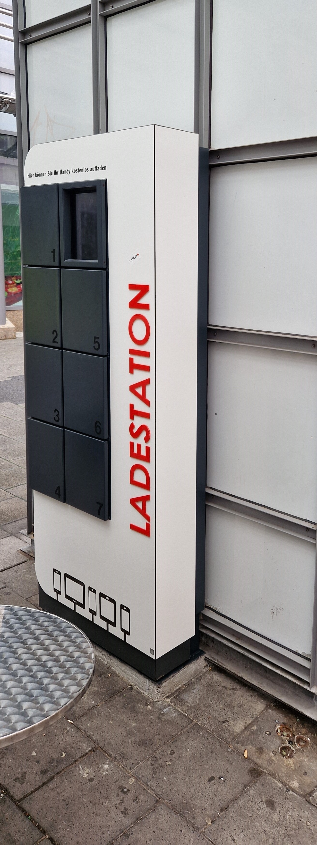
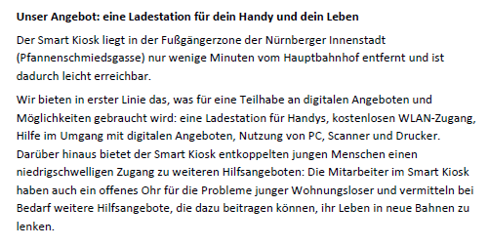

Slide 5
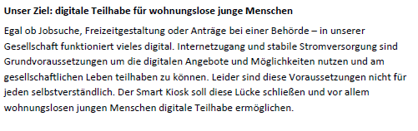

Slide 6

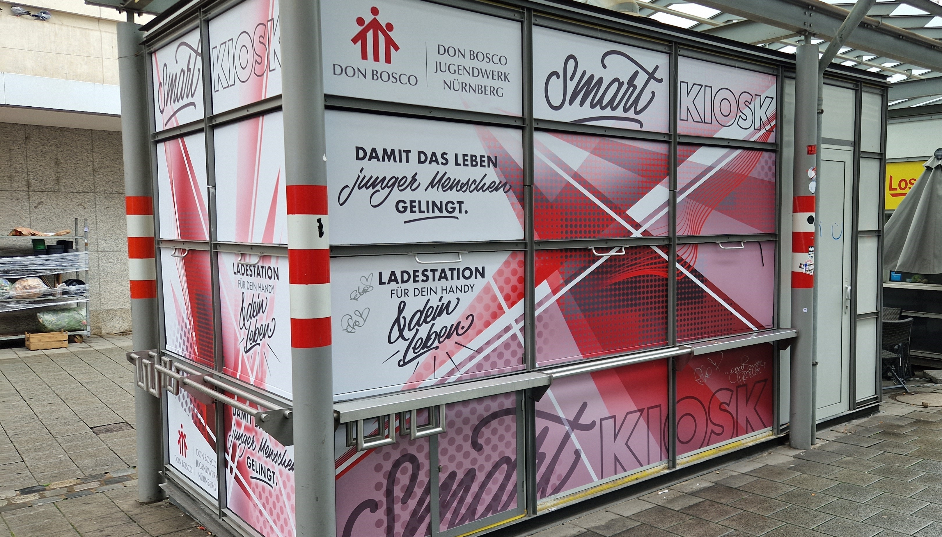

Slide 7


Slide 8
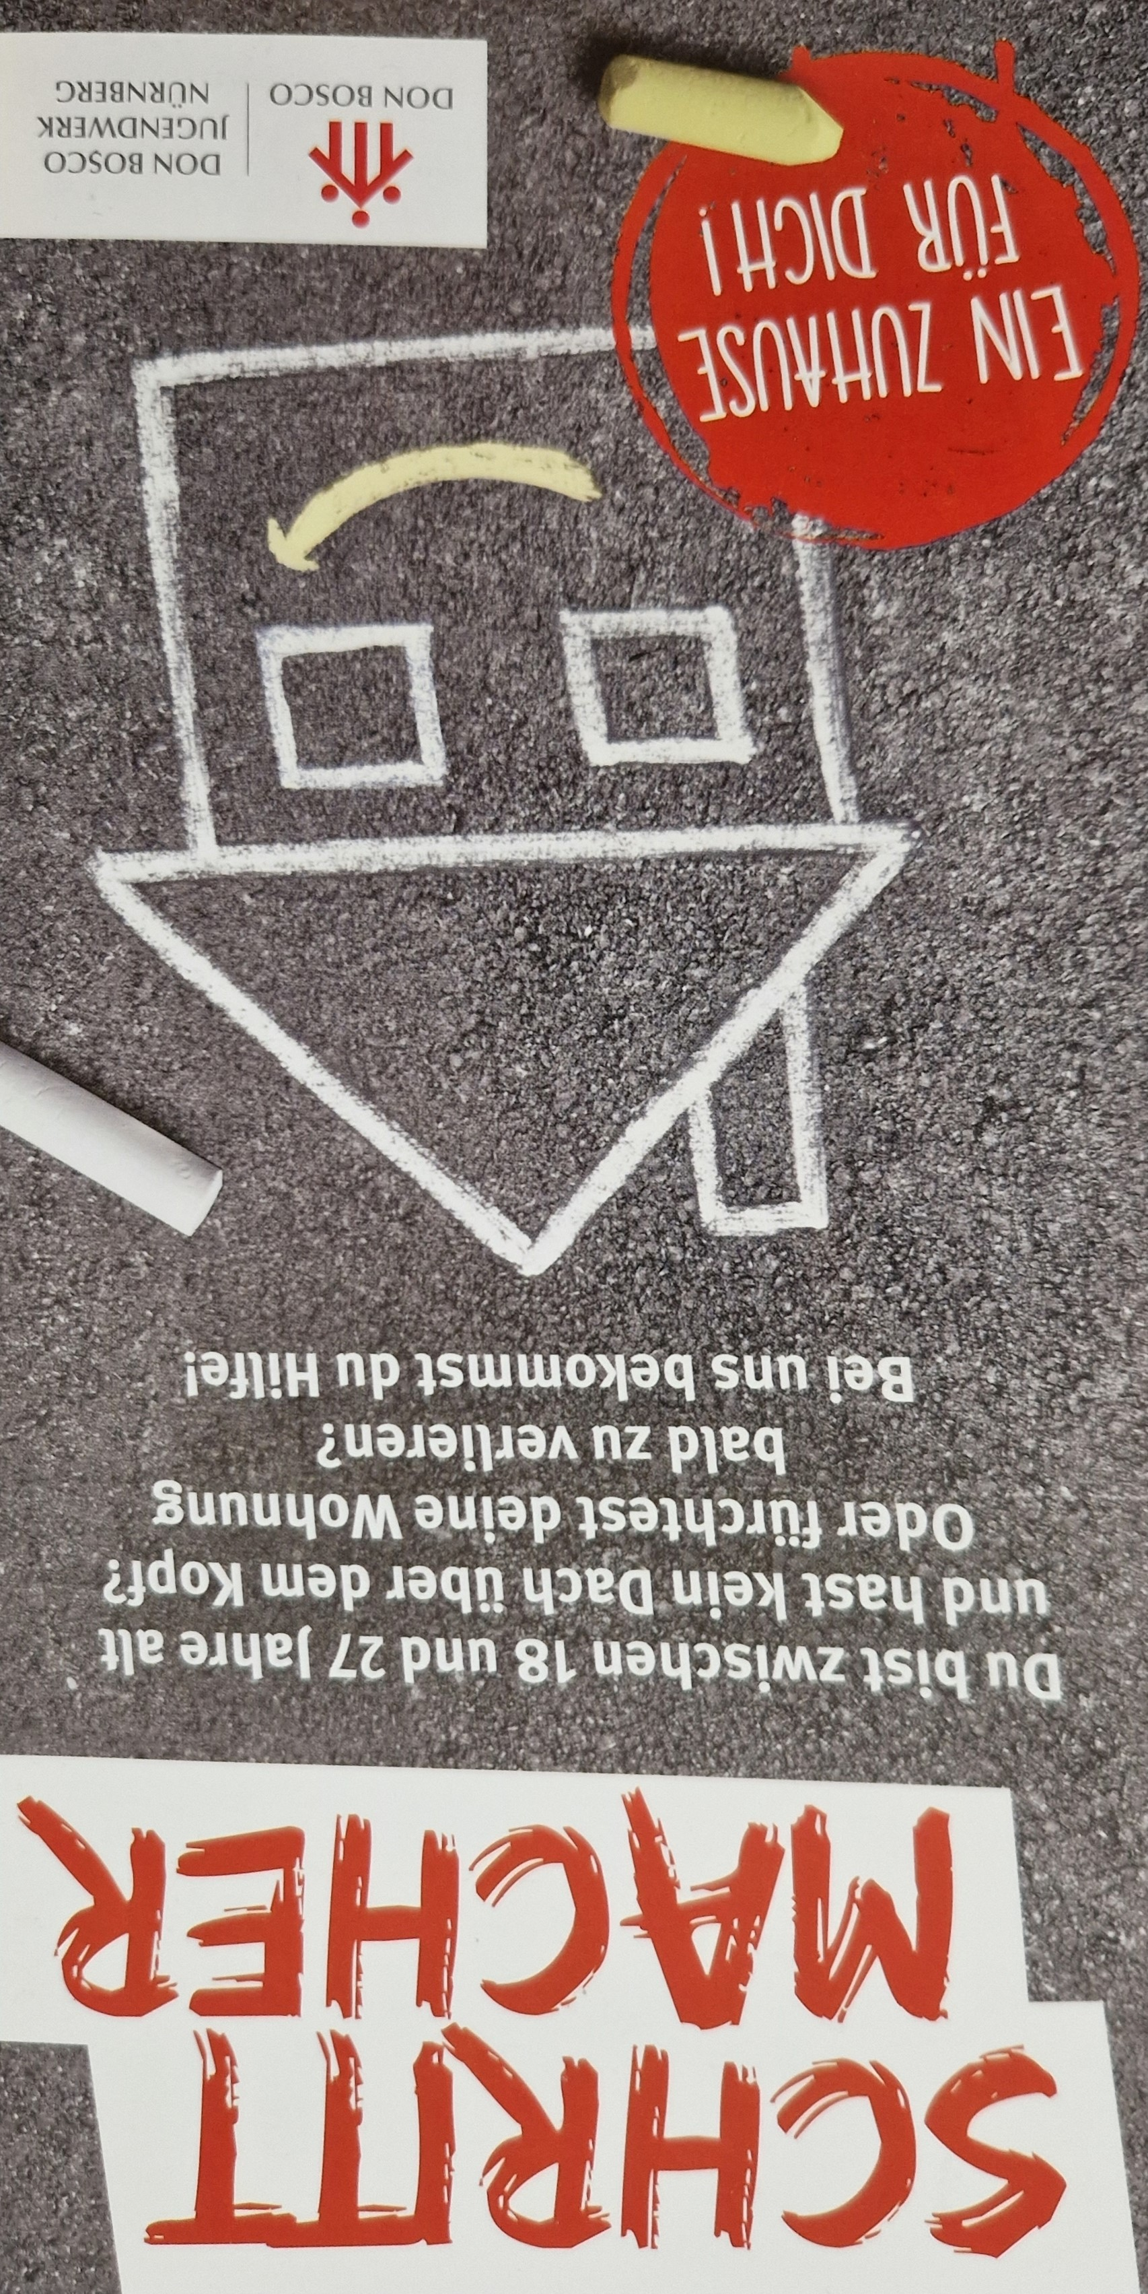
Schrittmacher ist ein Wohnangebot für junge Erwachsene zwischen 18 und 27 Jahren mit besonderen sozialen Schwierigkeiten nach § 67 SGB XII. Hier finden junge Menschen ein Zuhause, die aufgrund ihrer besonderen Lebensverhältnisse wohnungslos oder direkt von Wohnungslosigkeit bedroht sind.

Slide 9

DANKE für Ihre Aufmerksamkeit!

